Slide 1
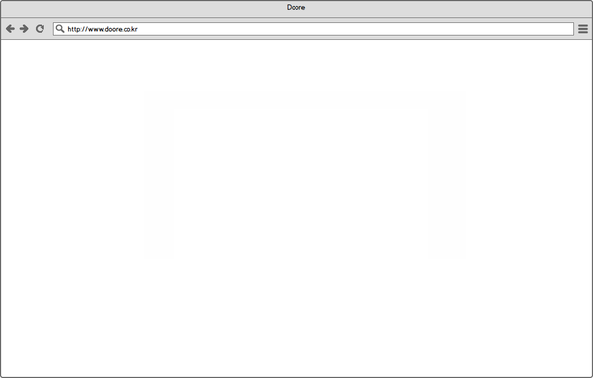






intro
인트로
intro
Intro
장원석
1 | 회원가입 시에는 이름, 이메일, 패스워드를 입력해서 가입하고, 최종 이메일 인증 후 가입이 완료된다. (회원 가입 페이지에서는 회원연동 안내를 고지)
2 | 회원연동은 facebook 과 google 서비스에 한해 제공한다. (향후 구현)
3 | ID/PW 찾기 기능이 제공되어야 하고, 추가 본인 인증을 제공할 수 있어야 한다. 관련해서는 트렐로 서비스 정책을 참고한다.
4 | 로그인은 이메일과 패스워드를 입력한다.
5 | 자동 로그인 여부를 저장하고, 고객의 설정에 따라 동작할 수 있어야 한다. (향후 구현)
6
7
8
9
10
11
12
13
14
15
특이사항
2
4
1
5
□ Remember me
Sign up / Forgotten your password?
3
내가 아는 사람들만
편리한 공유시스템
나눌수록 커지는 우정

Slide 2
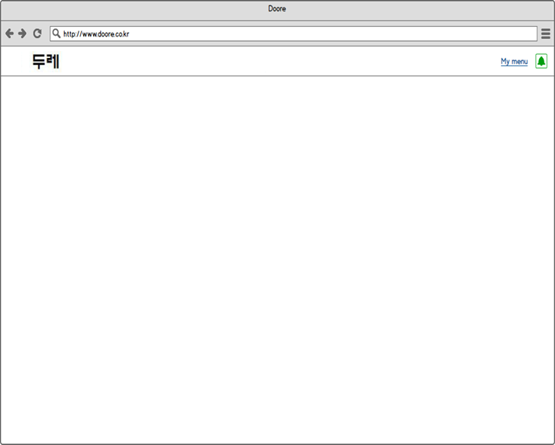





main
메인
main
Intro > main
장원석
1 | 네이버 API 연동 이미지 크기를 검토해서 리스트 가로 개수 2~3개 범위내에서 결정
2 | 나의정보 페이지에서 회원정보를 조회할 수 있어야 하며, 이메일 수정은 불가능하다. (향후 구현)
3 | 회원탈퇴는 고객이 본 서비스를 해지하는 것으로, 고객정보와 모든 이력데이터는 삭제된다. (향후 구현)
4
5
6
7
8
9
10
11
12
13
14
15
특이사항
마을
홍기용
2
전체
검색
MENU
1
차이를 만드는 조직: 맥킨지가 밝혀낸 해답
사춘기라서 그래?
루이비똥 몽테뉴
Headfirst Java

Slide 3
main
메인 (상세)
main
Intro > main
장원석
1
2
3
4
5
6
7
8
9
10
11
12
13
14
15
특이사항
마을
홍기용
자바 54기
고딩친구
패션지인모임
마시마로
전체
검색
MENU
전체 √
도서
가방
마을로 이동하기
자바 54기
고딩친구
패션지인모임
마시마로
마을 등록
마을 등록
차이를 만드는 조직: 맥킨지가 밝혀낸 해답
사춘기라서 그래?
물품 등록
루이비똥 몽테뉴
Headfirst Java

Slide 4
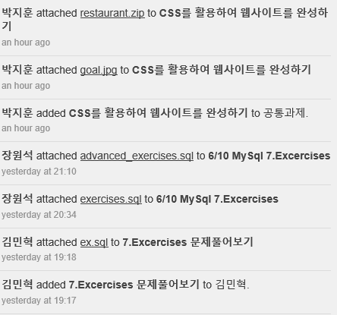
maul
마을
Intro > main > maul
장원석
1
2
3
4
5
6
7
8
9
10
11
12
13
14
15
특이사항
마을
홍기용
자바 54기
주민
주민 대화록
주민활동상황
마을 공유 아이템
전체
검색
MENU
차이를 만드는 조직: 맥킨지가 밝혀낸 해답
사춘기라서 그래?

Slide 5
maul
마을
Intro > main > maul
장원석
1
2
3
4
5
6
7
8
9
10
11
12
13
14
15
특이사항
마을
홍기용
자바 54기
고딩친구
패션지인모임
마시마로
자바 54기
주민
주민 대화록
주민정보
장원석 (나)
홍기용 (hongildong)
이선민 (beautiful)
조남원 (anyang)
주민활동상황
주민활동상황
마을 등록
주민 초청
주민 관리
마을 공유 아이템
마을 공유 아이템
전체
검색
MENU
전체 √
도서
가방
마을로 이동하기
자바 54기
고딩친구
패션지인모임
마시마로
마을 등록
차이를 만드는 조직: 맥킨지가 밝혀낸 해답
물품 등록
물품 등록

